Slide 1
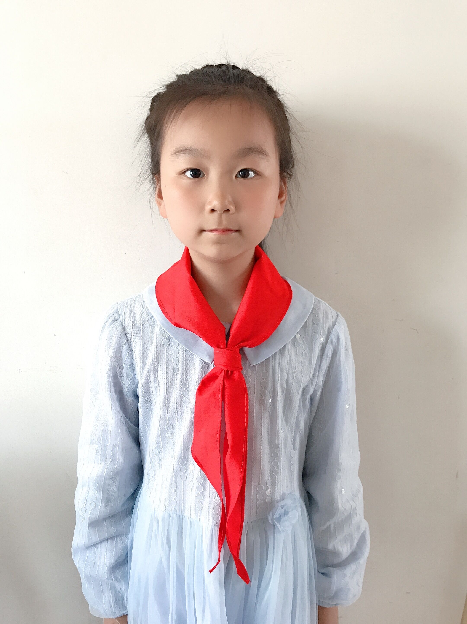
LOGO
善真服务社竞聘
姓名：钱佳萱 班级：四年级一班

Slide 2
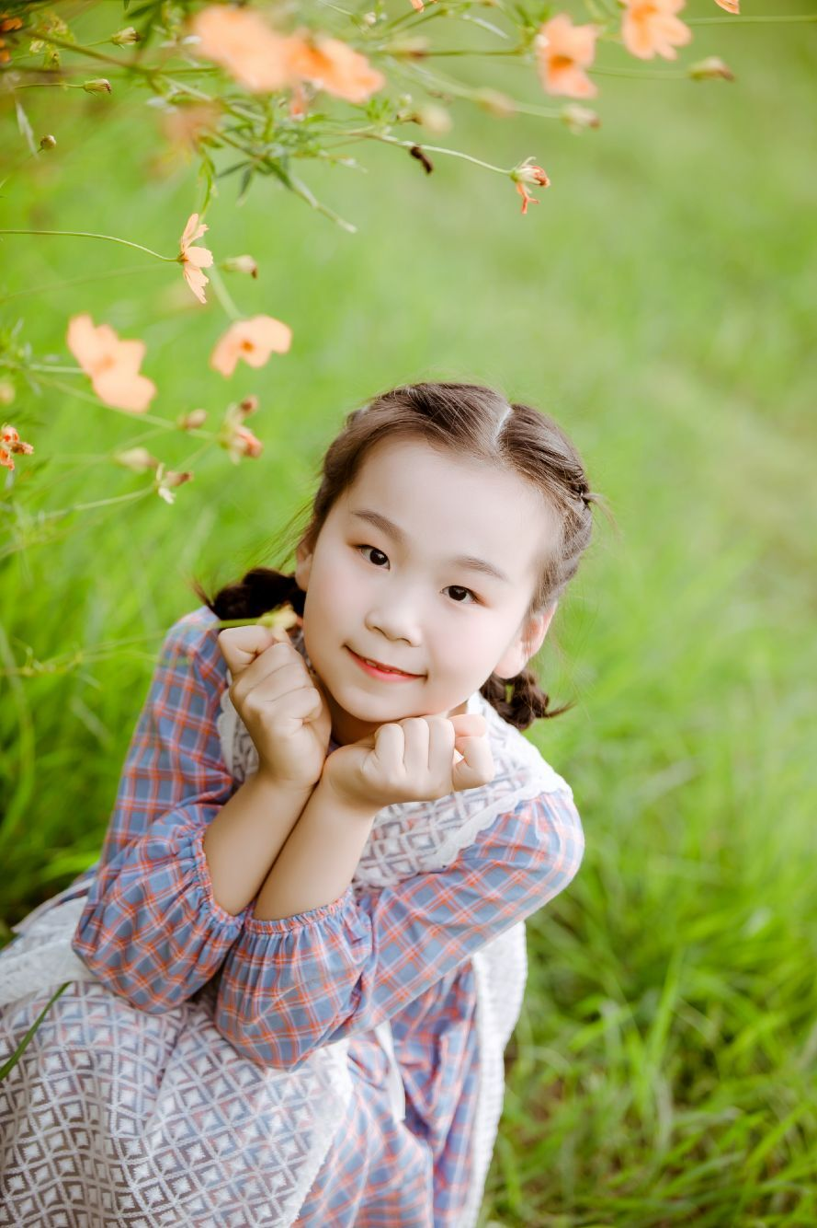
自我介绍
Self introduction
姓名：钱佳萱
年龄：11岁
性格：自信乐观，积极向上
中队：向日葵中队
爱好：绘画、唱歌、跳舞、钢琴、看书
竞选口号：充实自我，做新时代的好少年！

Slide 3
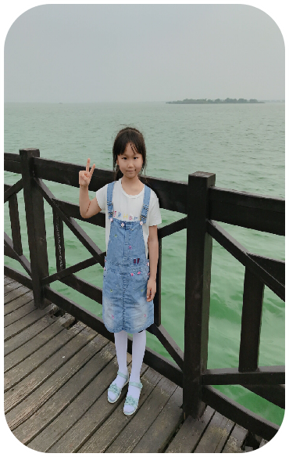
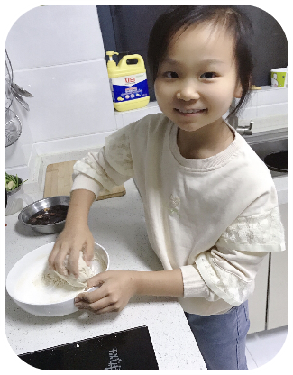
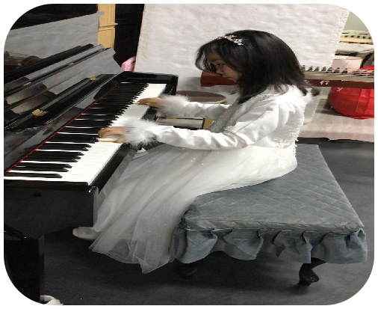
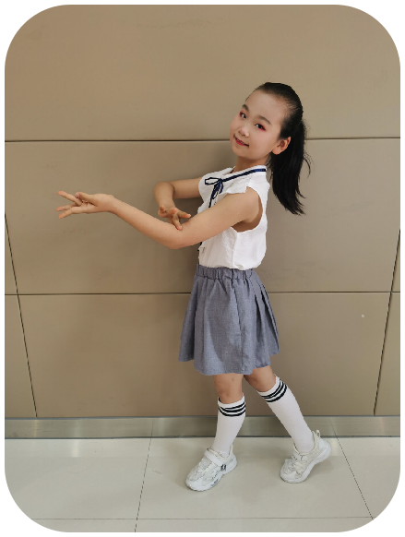
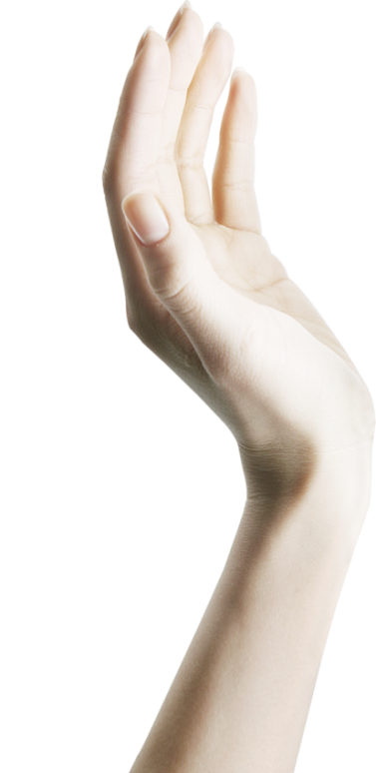
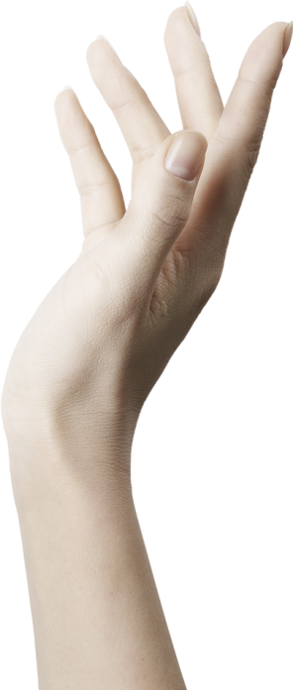
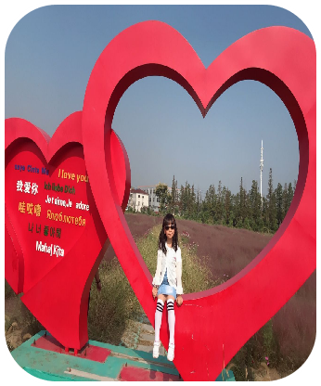
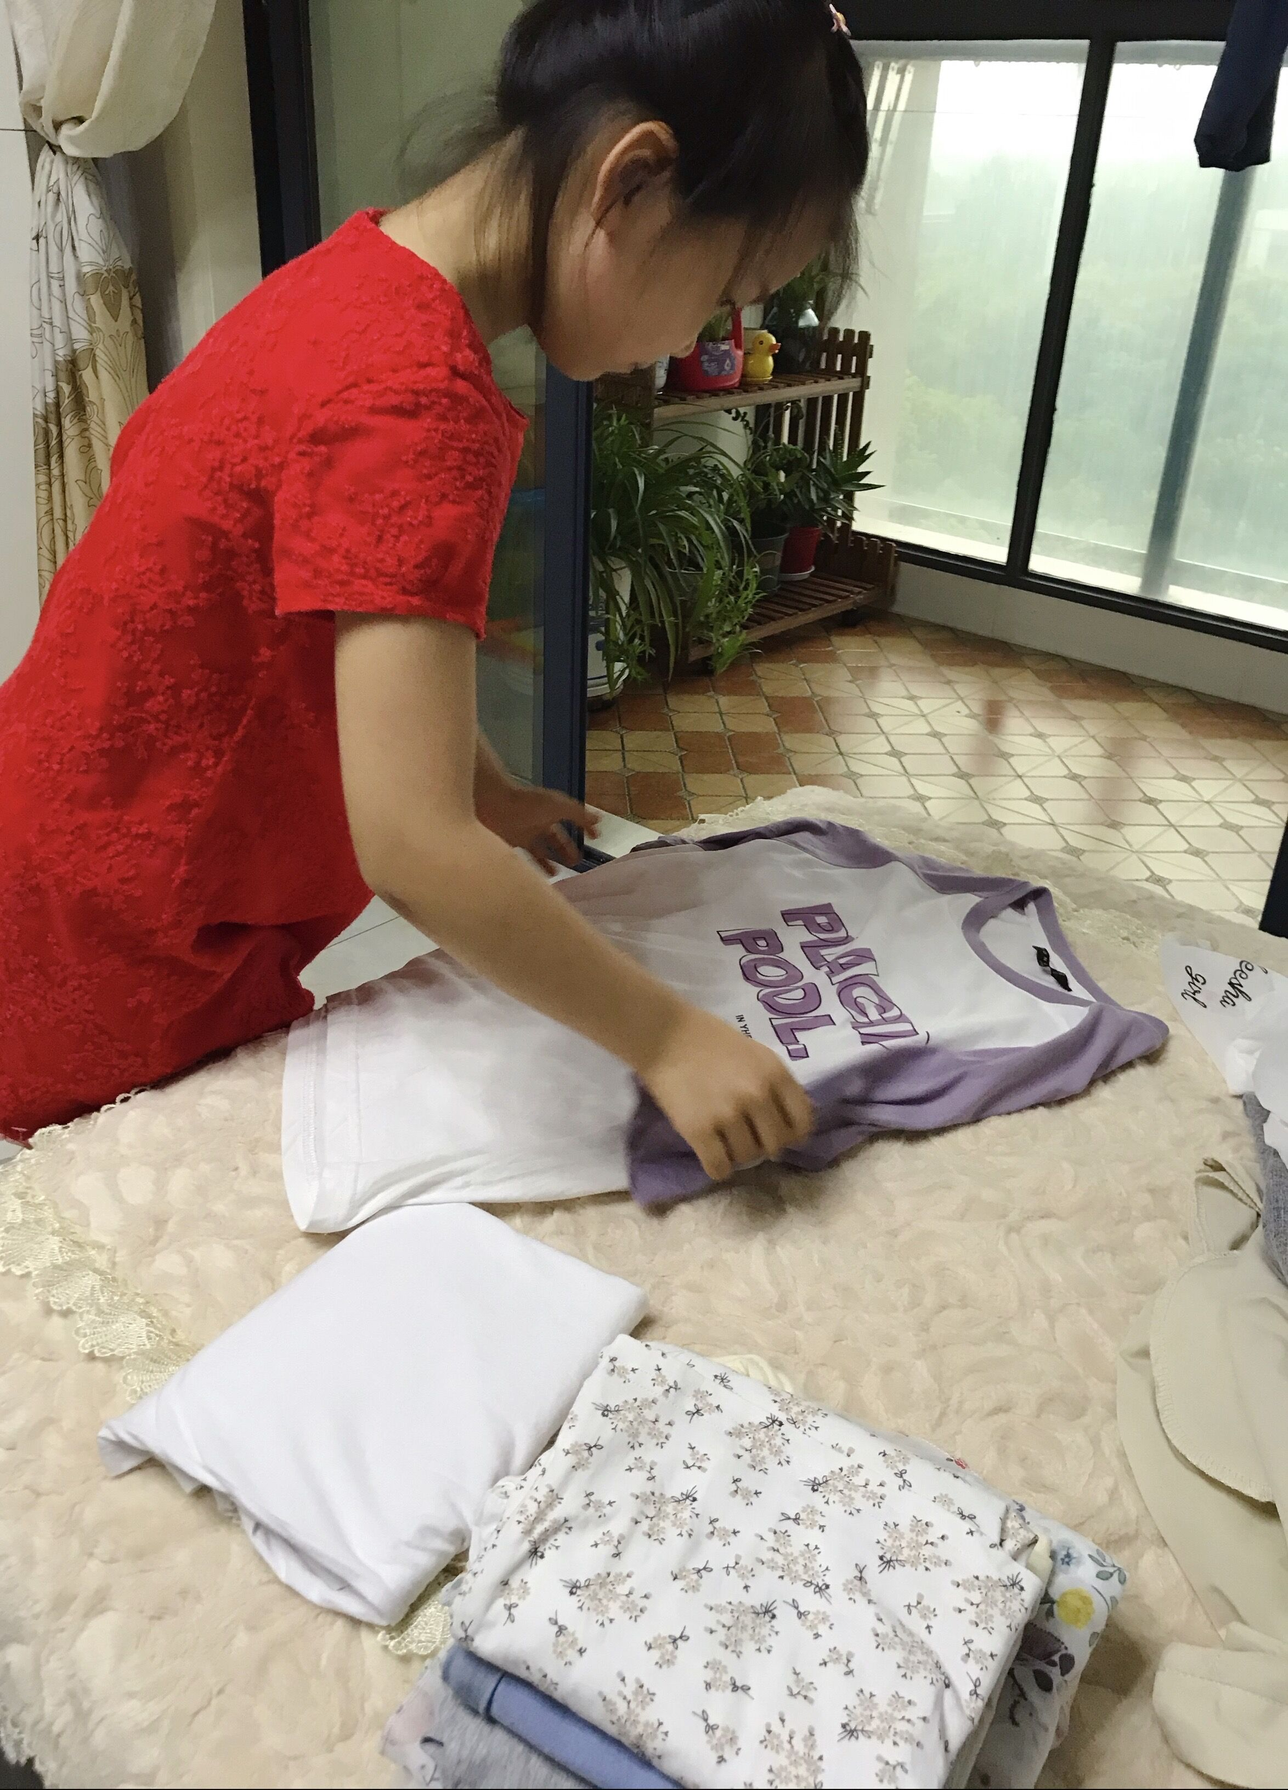
我的生活
My life

Slide 4
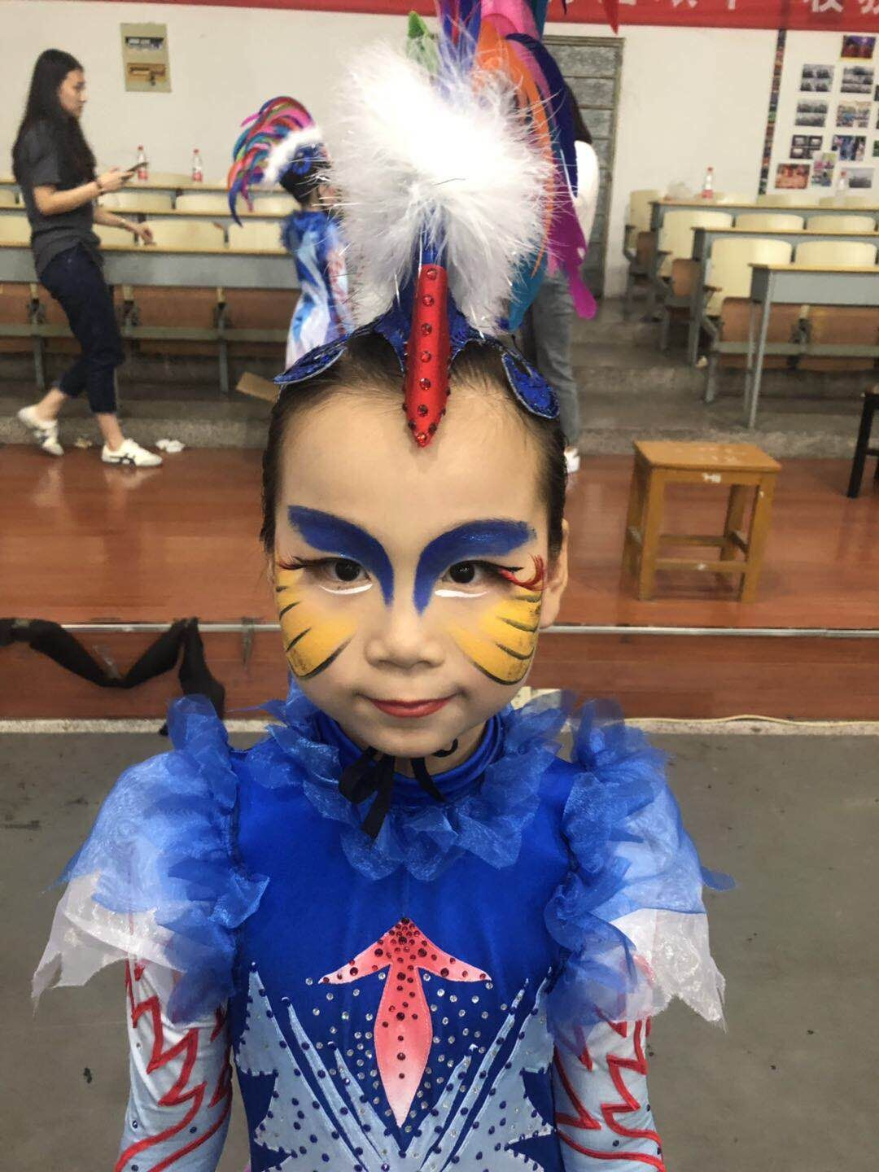
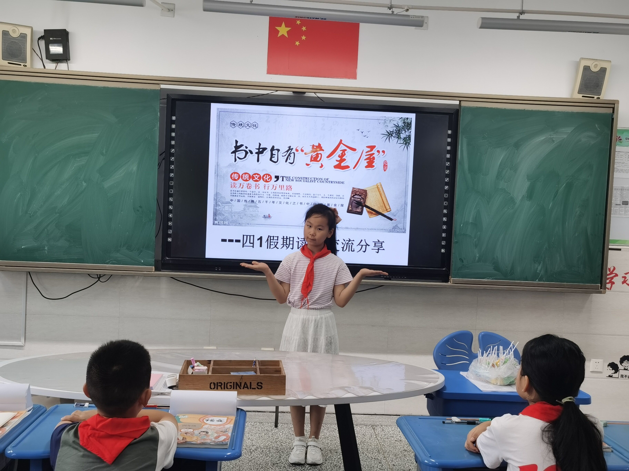
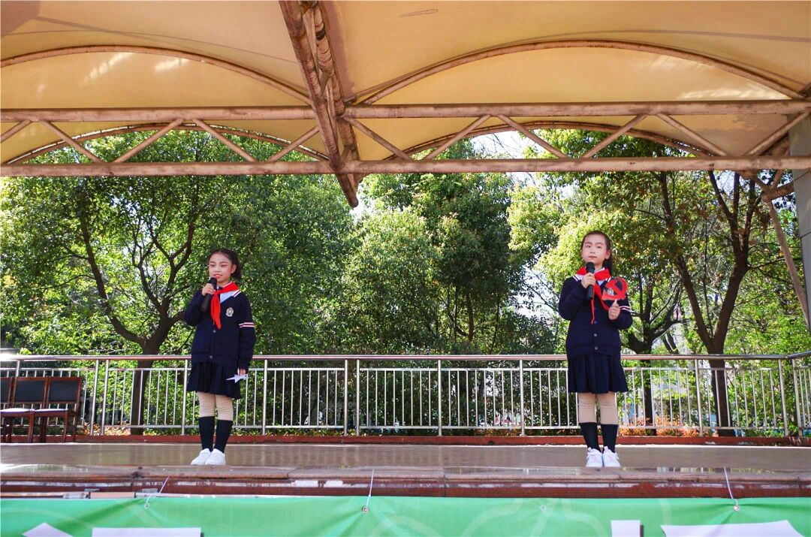
竞选宣言
Campaign Manifesto
尊敬的各位老师，亲爱的同学们，大家好！
我是四年级一班的钱佳萱，今天很荣幸也很开心的能来到这个舞台，首先我要感谢栽培我的老师，也要感谢默默支持以及鼓励我的同学们。我是一个活泼开朗，积极向上，热爱集体的女孩。
在学习中我会明确自己的目标，并制定好学习计划，主动学习不让爸爸妈妈操心，生活中也会和爸爸妈妈共同策划一些活动，比如生日、旅游、购物等等，在班级我会主动帮助有困难的同学，做老师的得力小助手，积极参加学校的各项活动。通过这些活动，我的经验和能力得到不断的提升，做事认真主动，敢于担当，并且充满自信。
今天我竞选的岗位是组织部副部长，我真诚地想为集体贡献自己的力量，增强集体的凝聚力，提升自己的能力。虽然我深知在座的同学都很优秀，但是我还是希望老师同学们能相信我支持我，为我投上神圣的一票，谢谢！

Slide 5
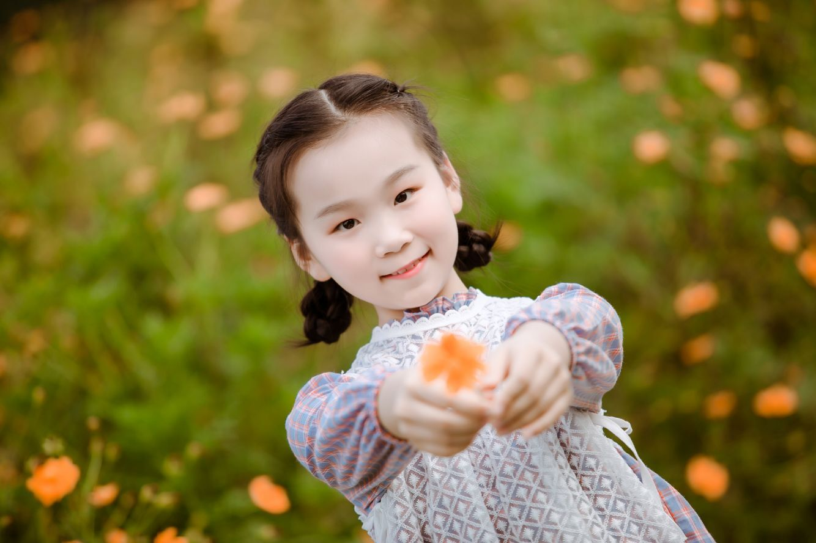
LOGO
感 谢 您 的 观 看
请大家投我一票

